Slide 1


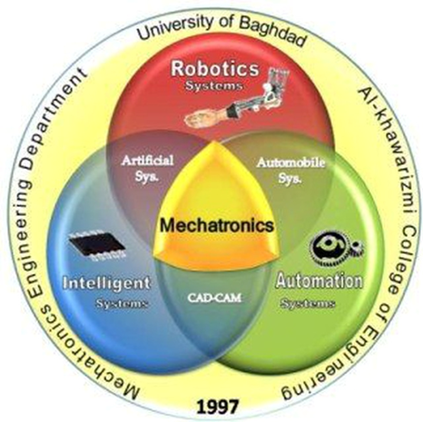


Slide 2
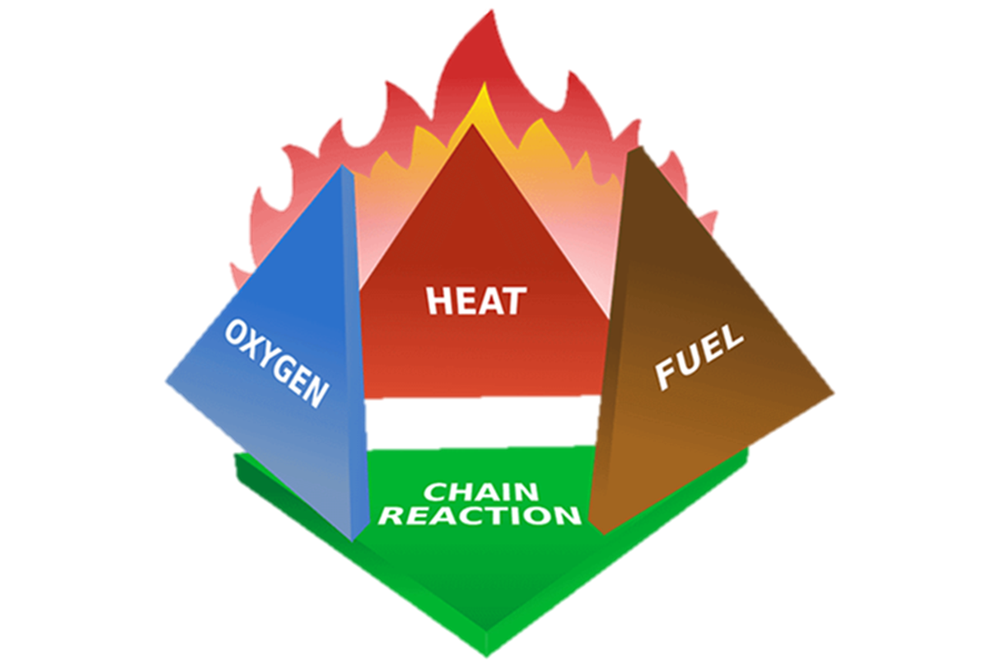


Slide 3
تم الاعتماد فى أنظمة التصميم على :
1- NFPA: وهو الكود الامريكى فى التصميم.
2- FOC: وهو الكود الانجليزى للتصميم.
يجب الأخذ فى الاعتبار عند التصميم وجود سلالم حريق

Slide 4
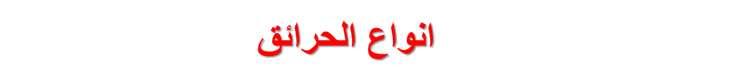
Class A Fire: أخشاب – الورق – الاقمشه – المطاط – و البلاستيك
Class B Fire: الزيوت و الدهون الدهانات الزيتيه – والغازات الملتهبه – السوائل الملتهبه
Class C Fire: الكهرباء
Class D Fire: مواد مثل الصوديوم والماغنسيوم و اليتيانيوم و الليثيوم والبوتاسيوم

Slide 5

Classification of Hazard:
Light: Class A & little of Class b خفيف
Ordinary: Class A & B عادي
Extra: Class A & B but with large quantity

Slide 6

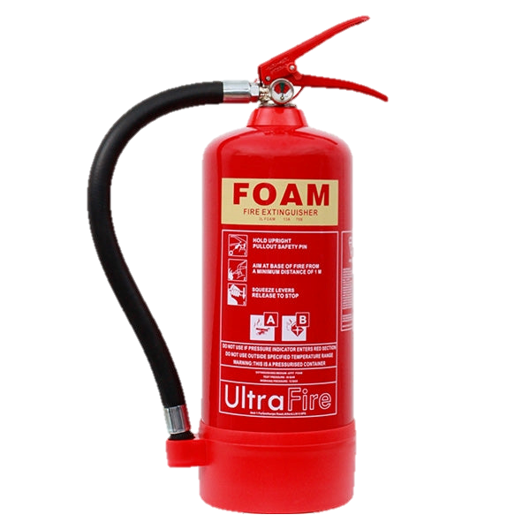
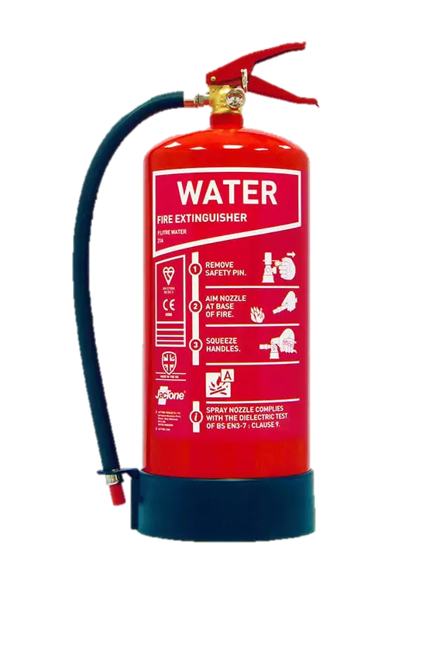
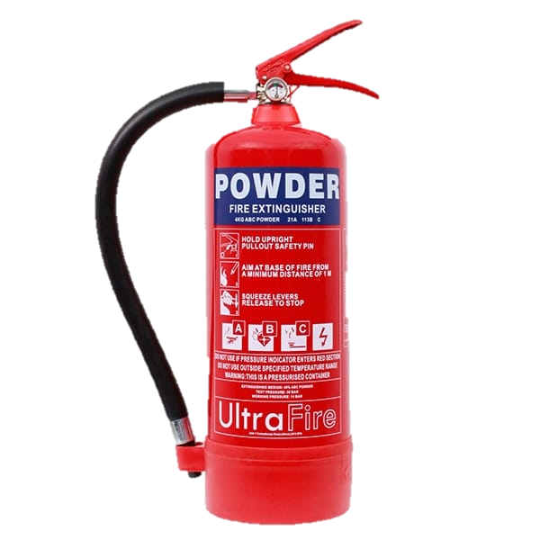
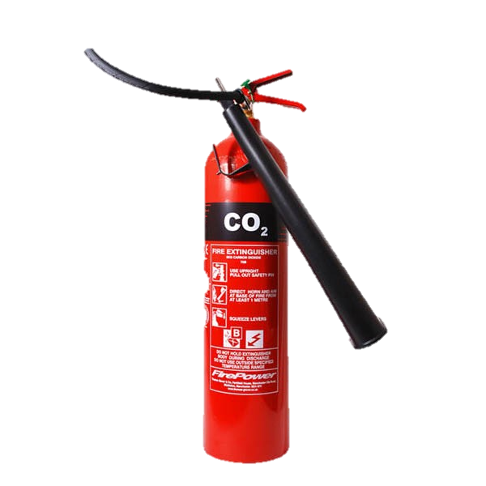

Slide 7
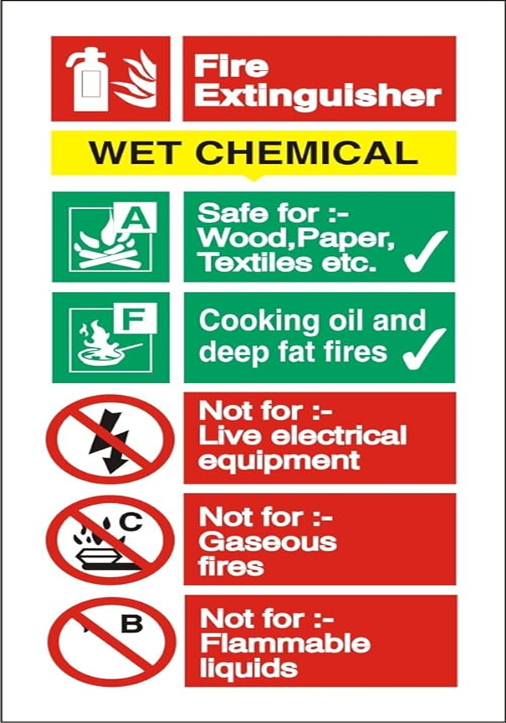

Slide 8
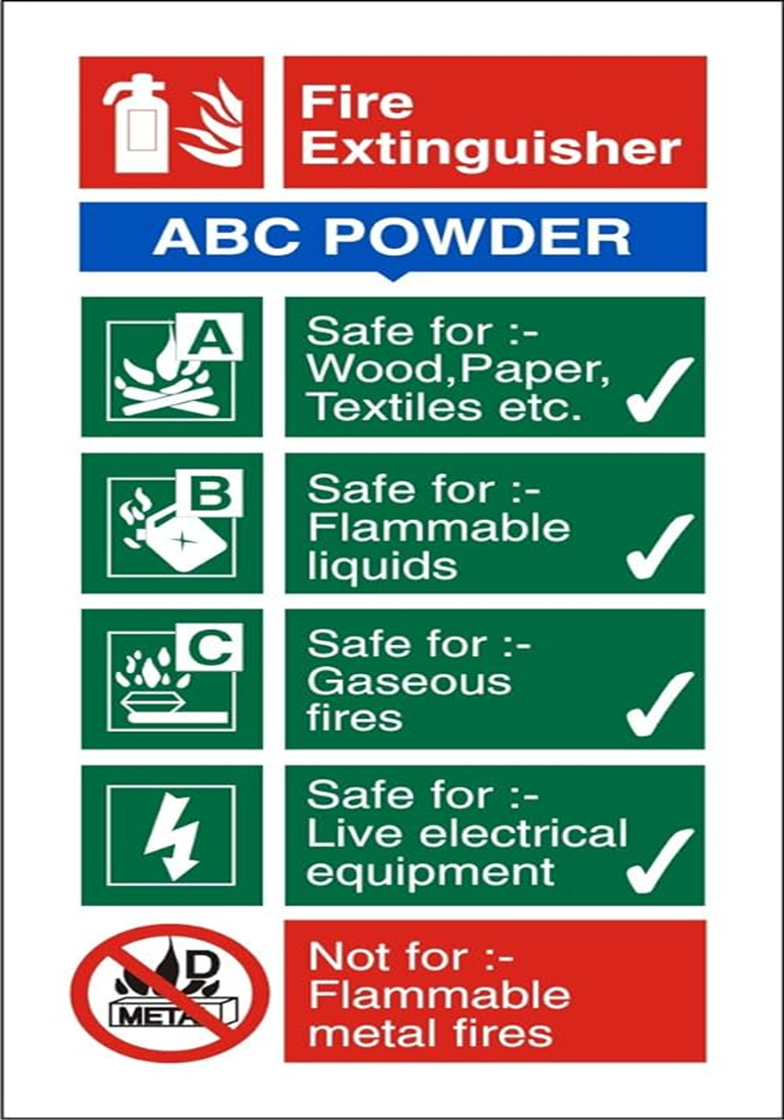

Slide 9
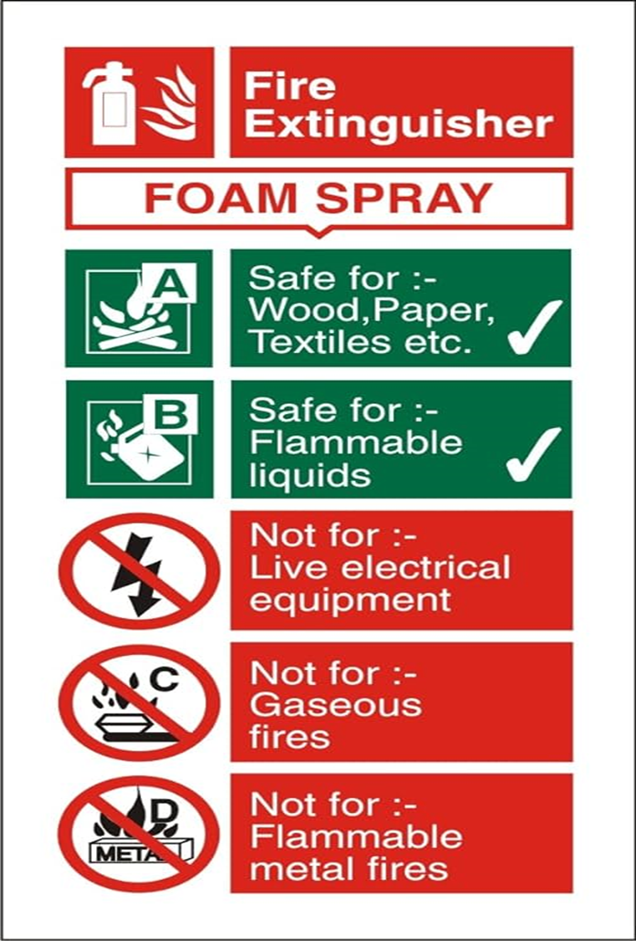

Slide 10
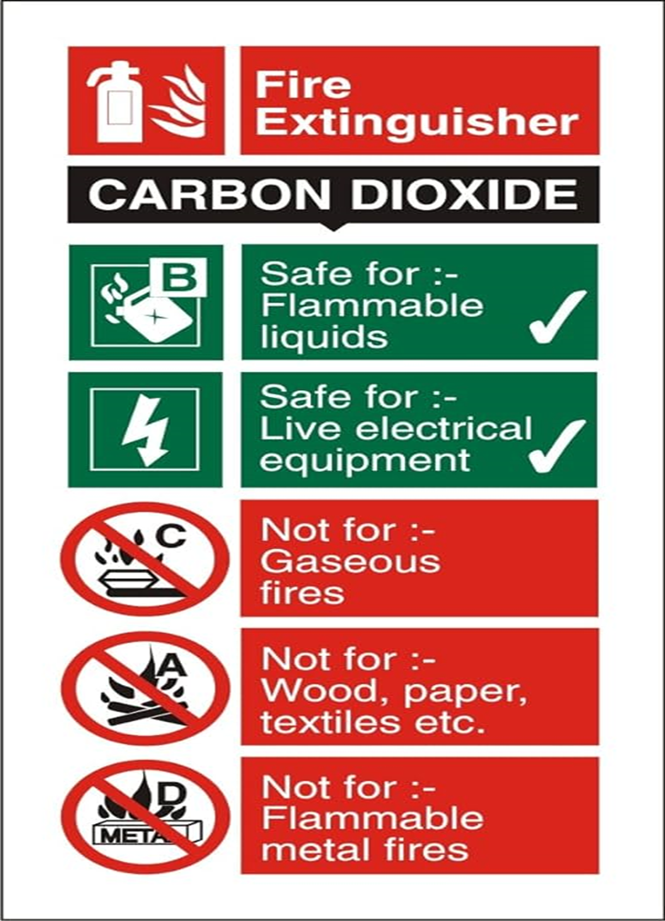

Slide 12
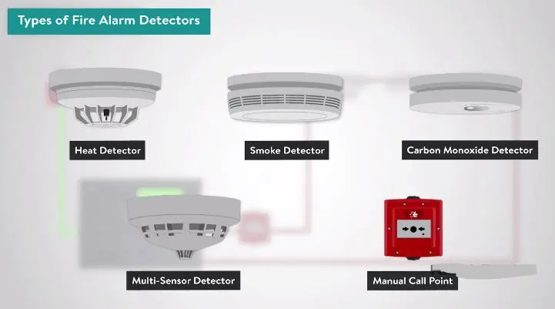
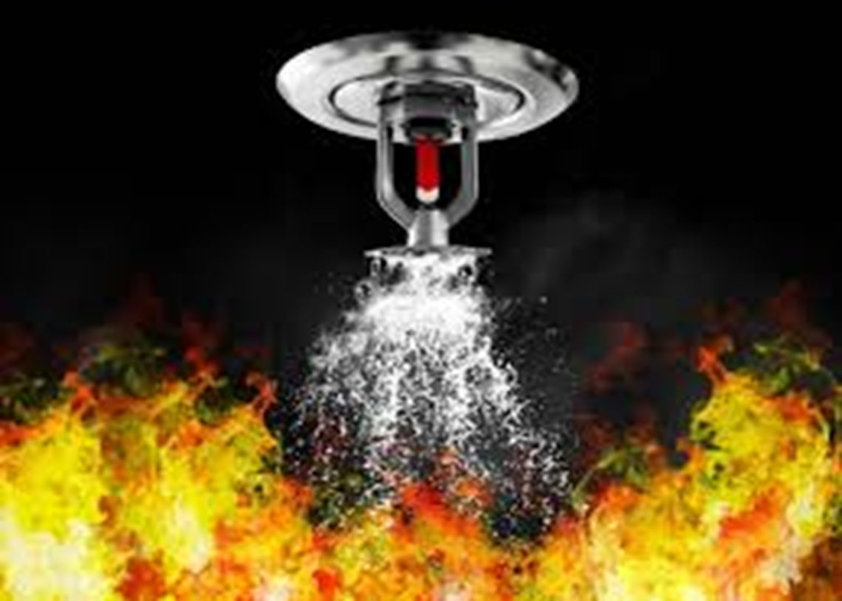
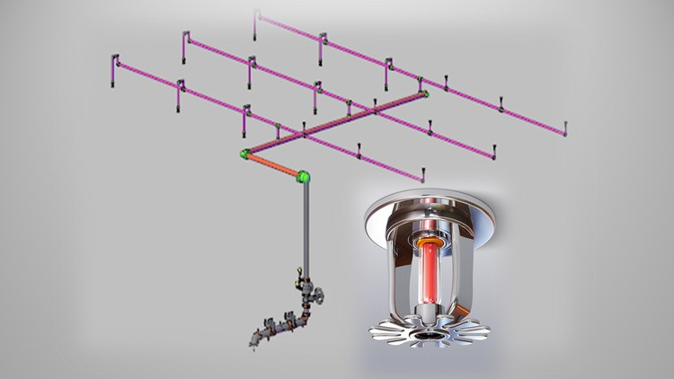
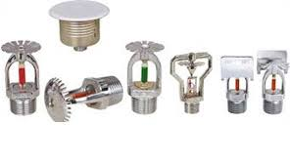

Slide 13

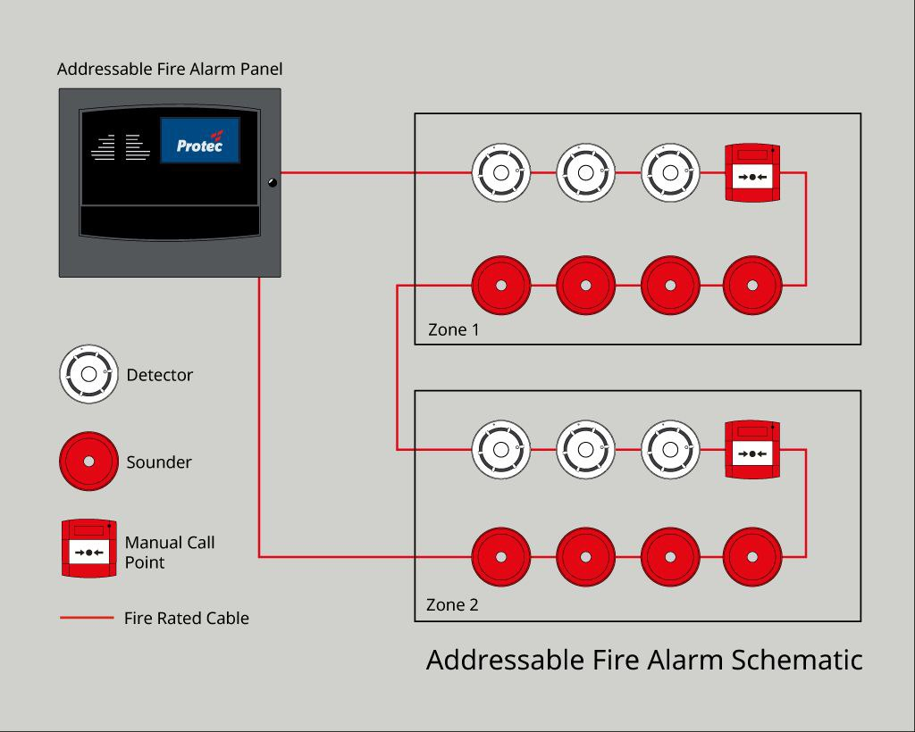

Slide 14
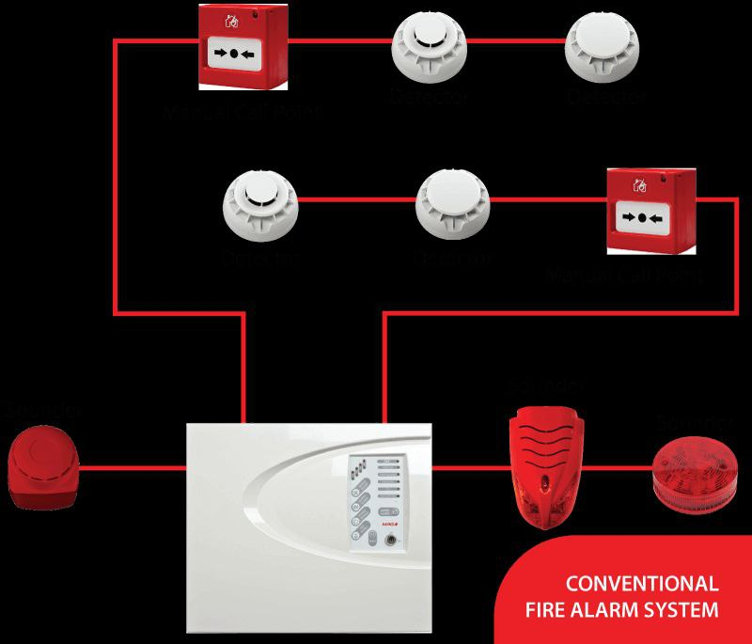

Slide 15


Slide 16
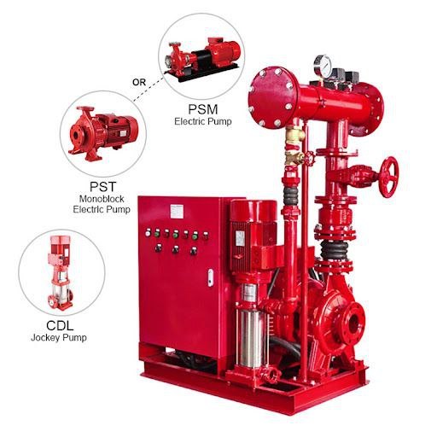


Slide 17
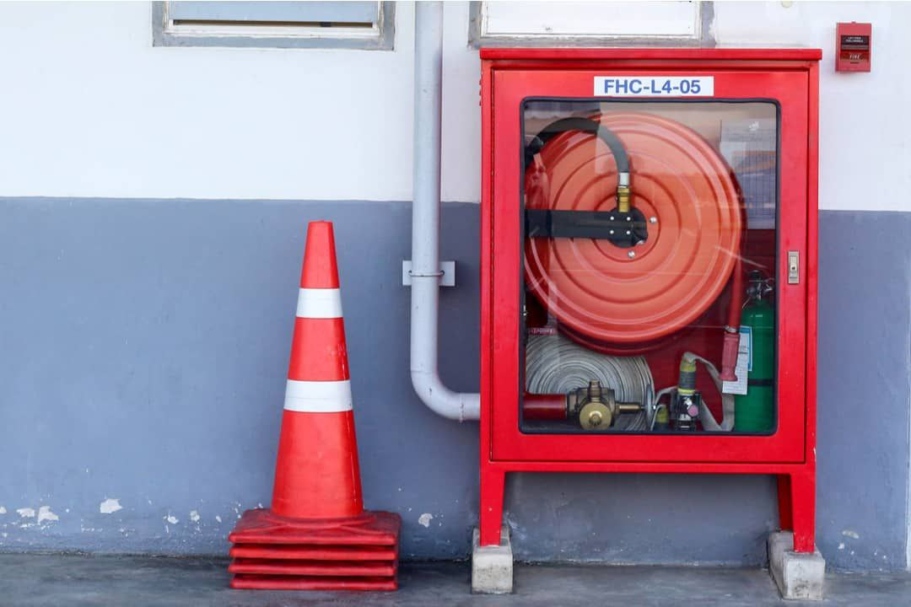
Hose Cabinet system

Slide 18


Slide 19

THANK YOU

